Slide 1
«НЕИЗВЕДАННЫЙ МИР КОСМОСА» образовательный проект по нравственно-патриотическому воспитанию детей пятого года жизни
Муниципальное автономное дошкольное образовательное учреждение
детский сад комбинированного вида № 308 «Жемчужинка»
Разработчик:
Улезькова Ольга Юрьевна,
воспитатель, высшая КК
Екатеринбург, 2021

Slide 2

ПАСПОРТ ПРОЕКТА
2
Вид проекта – краткосрочный, групповой
Тип проекта – познавательно-исследовательский
Продолжительность проекта - 29.03.2021-12.04.2021
Участники проекта – дети, воспитатель, родители
Возраст воспитанников – средняя группа 4-5 лет
Проблематика – в результате бесед с детьми выяснилось, что они не знают, что такое космос, вселенная, космическое пространство, космонавт, праздник «День космонавтики», о первом полете Ю.А.Гагарина в космос.
Актуальность - основе данного проекта лежит жажда дошкольников к познанию, стремлению к открытиям, любознательность, потребность в новых впечатлениях.

Slide 3
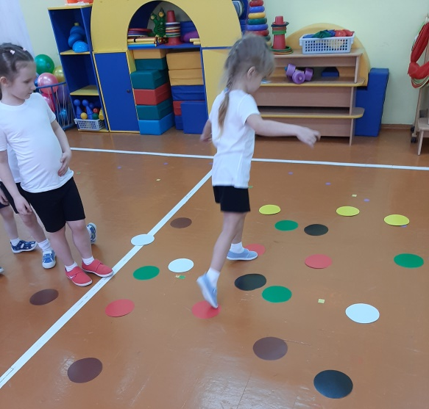
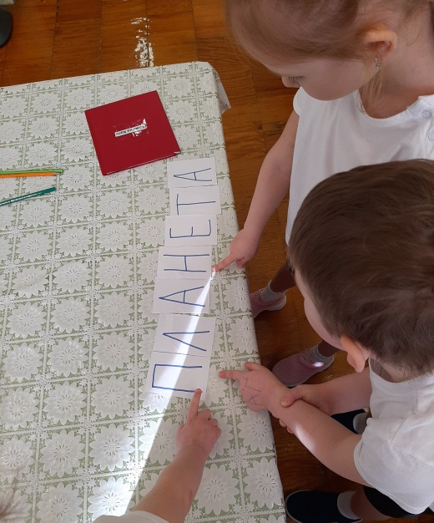
ПАСПОРТ ПРОЕКТА
3
Цели проекта:
Расширять представления детей о космосе, о профессии космонавта, о планетах солнечной системы, о роли человека в изучении космического пространства.
Развивать познавательный интерес, внимание, память, воображение, логическое мышление, творческие способности.

Slide 4

ПАСПОРТ ПРОЕКТА
4
Задачи:
Образовательные:
Сформировать познавательно-исследовательские способности детей.
Поддерживать естественный интерес ребенка к объектам живой и не живой природы.
Познакомить с государственным праздником Днем Космонавтики, с первым русским космонавтом Ю. Гагариным.
Расширять представления детей о Солнечной системе, космических объектах, о деятельности людей по освоению космоса (о профессии космонавт, о личных качествах космонавта).
Развивающие:
Расширять словарный запас.
Развивать интерес к окружающему миру, любознательность, фантазию, мышление, воображение.

Slide 5

ПАСПОРТ ПРОЕКТА
5
Задачи:
Воспитательные:
Воспитывать чувство коллективизма, умение играть в группах.
Воспитывать чувство патриотизма, гордости за Родину, за успех страны.
Создать доброжелательную атмосферу и положительные эмоции у детей.
Для родителей:
Привлечь родителей к проблеме развития познавательной сферы ребенка.
Стимулировать творческую активность родителей через участие в мероприятиях.
Способствовать установлению партнерских отношений родителей и педагога в вопросах воспитания и образования детей.
Установление дружеских связей с другими родителями, что ведёт к объединению по интересам.

Slide 6

ПАСПОРТ ПРОЕКТА
6
Планируемые результаты
Обогащение знаний детей о космосе, нашей планете, активизирован словарь детей по данной теме. Дети активные, любознательные, интересуются новым, неизвестным в окружающем мире, способны решать элементарные интеллектуальные задачи, использовать полученные знания в игровой деятельности. Сформированы нравственно-патриотические чувства.
Родители:
Приобретение родителями знаний и практических навыков при взаимодействии с ребенком.
Становление партнерских отношений родителей и педагога в совместной организации жизни группы.

Slide 7
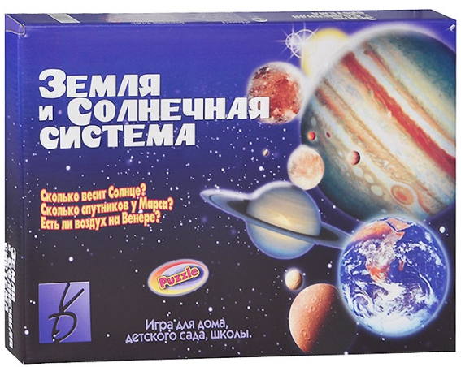
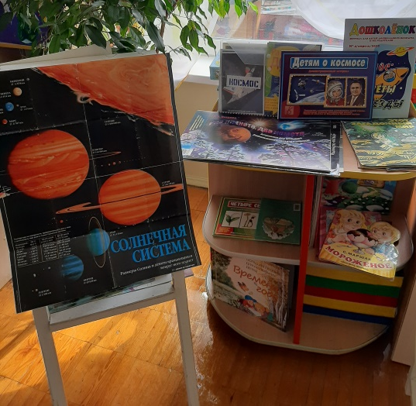
ЭТАПЫ ПРОЕКТА
7
I. Подготовительный этап.
Формирование темы, целей, задач, актуальности и значимости, содержание проекта, планируемых результатов.
Обсуждение проекта с ребятами и их родителями, выбор источников получения информации;
Подбор методической и художественной литературы, музыкального репертуара для реализации проекта (стихи, рассказы, сказки, песни, пословицы).
Подбор наглядно-дидактического материала, различных атрибутов; организация развивающей предметно-пространственной среды в группе.

Slide 8

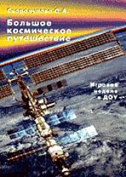
ЭТАПЫ ПРОЕКТА
8
II. Основной этап:
Изучение методической литературы;
Сбор и систематизация материала;
Проведение различных познавательных, творческих, экспериментальных форм работы с детьми в ходе реализации проекта;
Взаимодействие между всеми участниками проекта;
Оказание практической помощи в изготовлении творческих продуктов проекта со стороны родителей;
Подготовка презентации.

Slide 9
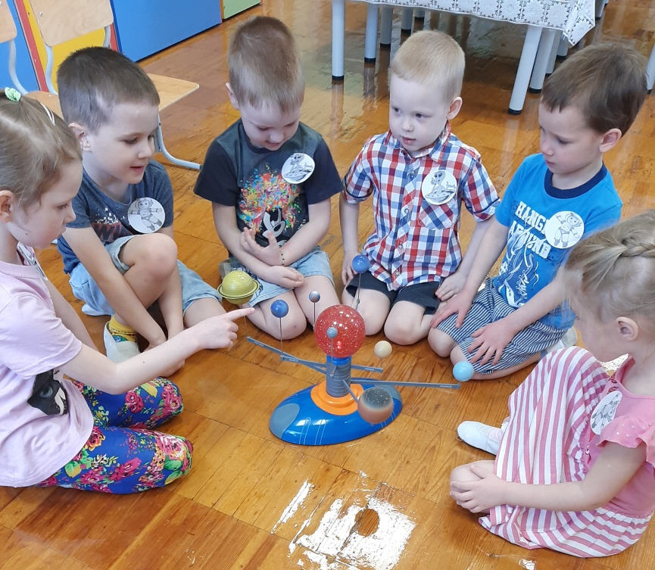
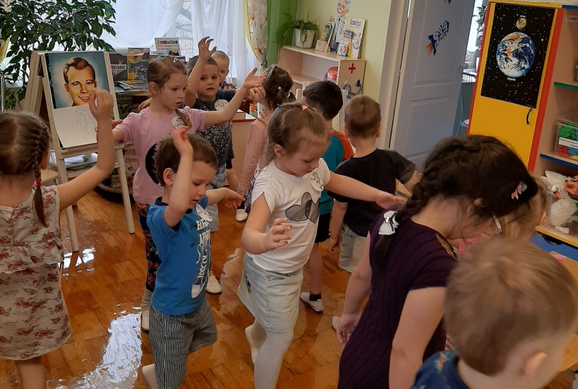
ПЛАН РЕАЛИЗАЦИИ ПРОЕКТА
9
Познавательно-исследовательская деятельность. Окружающий мир:
Солнечная система,
Животные в космосе,
Первый в космосе.

Slide 10
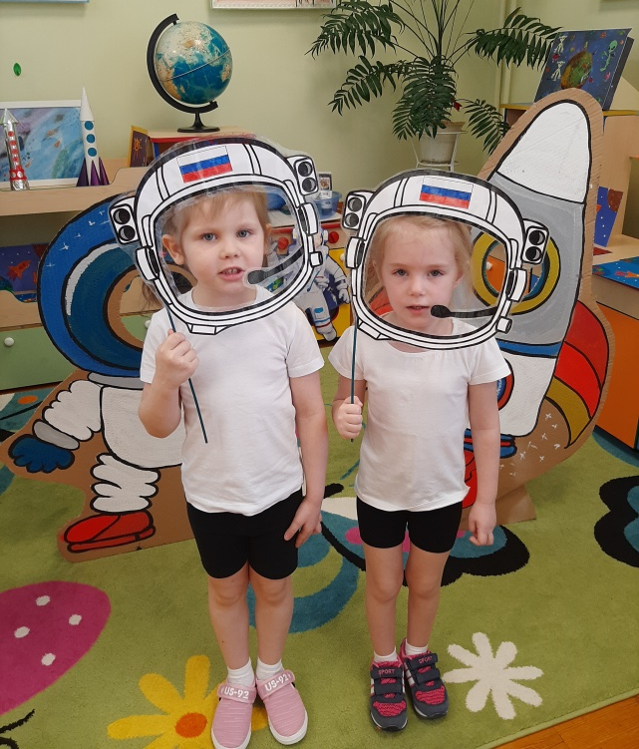
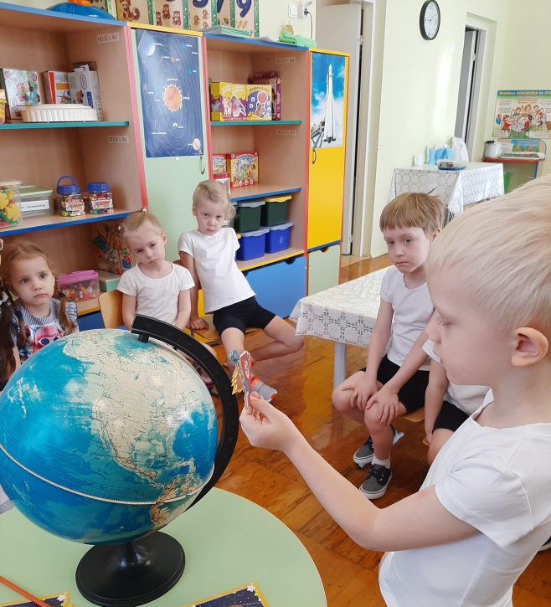
ПЛАН РЕАЛИЗАЦИИ ПРОЕКТА
10
Развитие речи:
Рассказывание детям о космосе. Глобус и макет планет,
Заучивание стихотворения Г. Лагздынь «Космонавт».

Slide 11
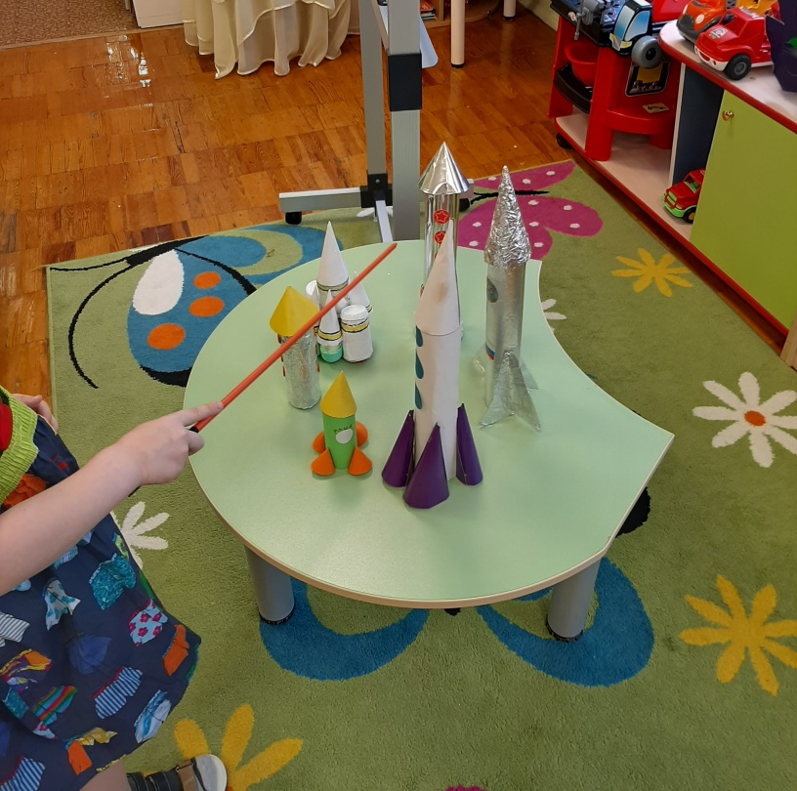
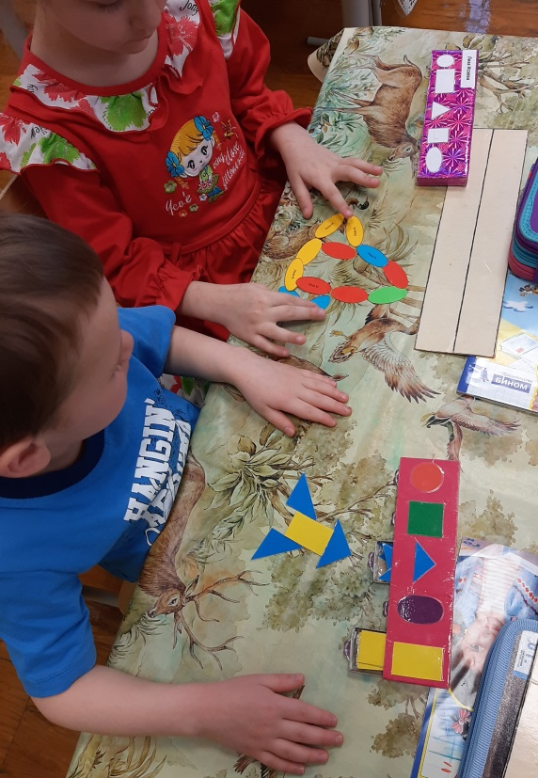
ПЛАН РЕАЛИЗАЦИИ ПРОЕКТА
11
Познавательно-исследовательская деятельность. ФЭМП, часть занятия.

Slide 12
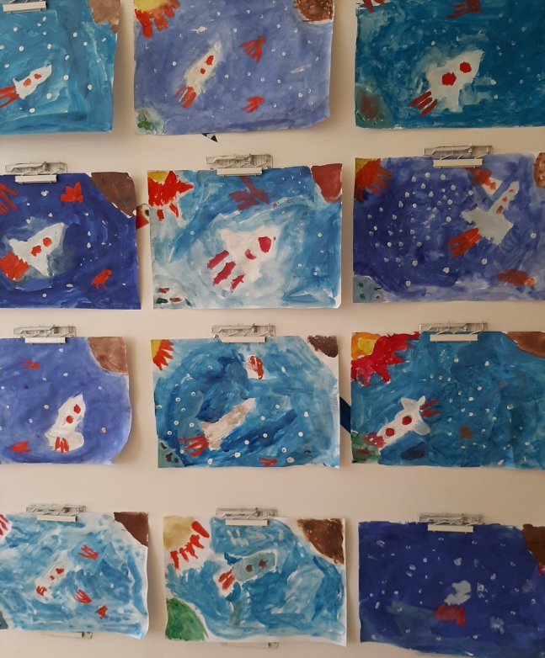
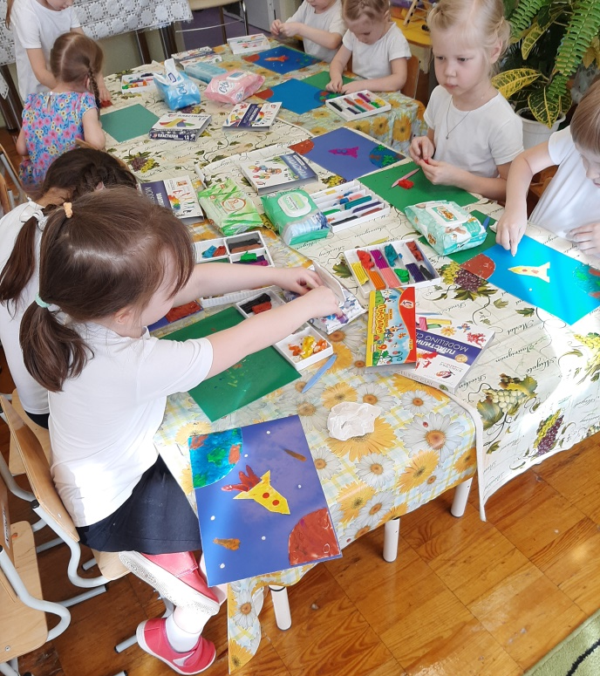
ПЛАН РЕАЛИЗАЦИИ ПРОЕКТА
12
Рисование:
Ракета летит к далеким планетам,
Полет к далеким планетам (пластилинография).

Slide 13
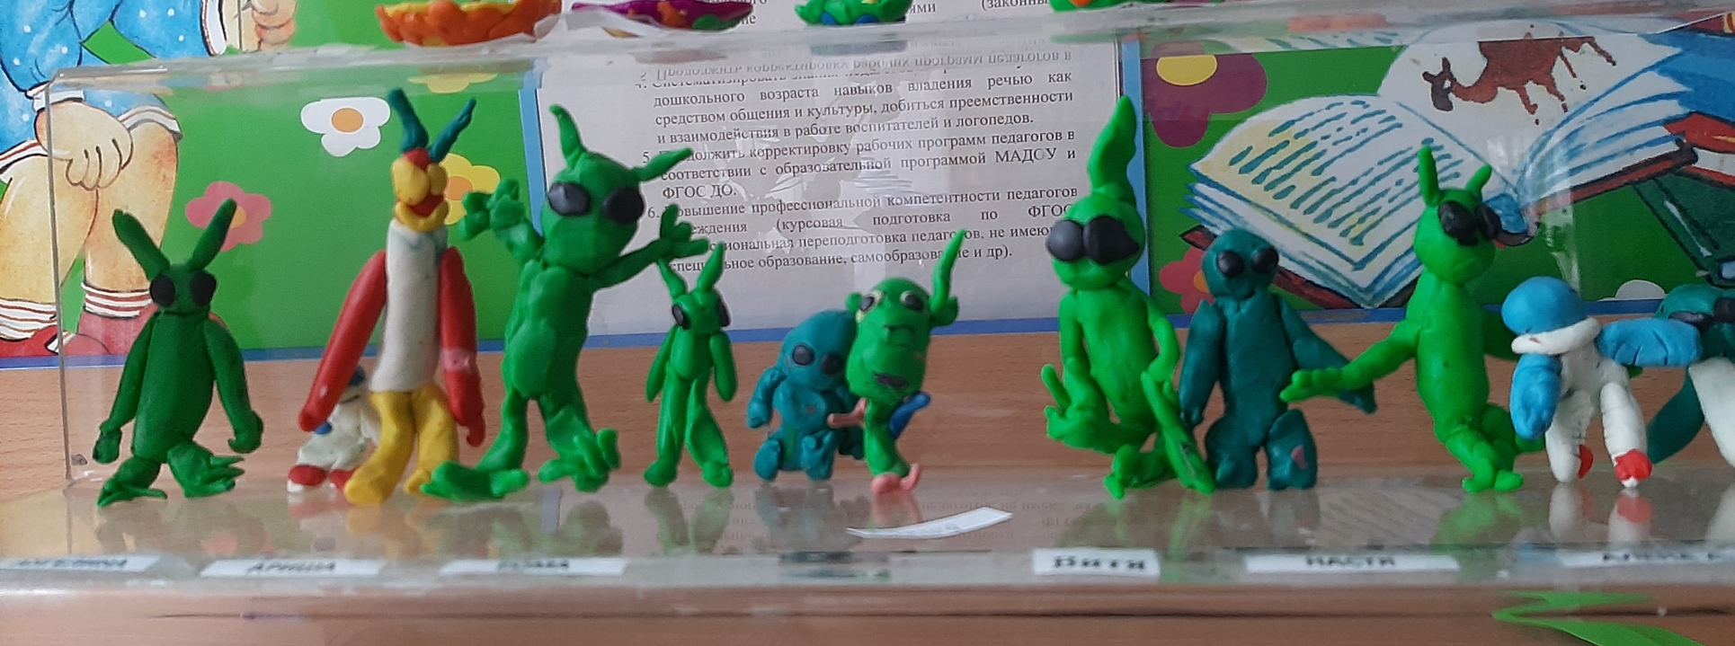
ПЛАН РЕАЛИЗАЦИИ ПРОЕКТА
13
Лепка «Инопланетянин».

Slide 14
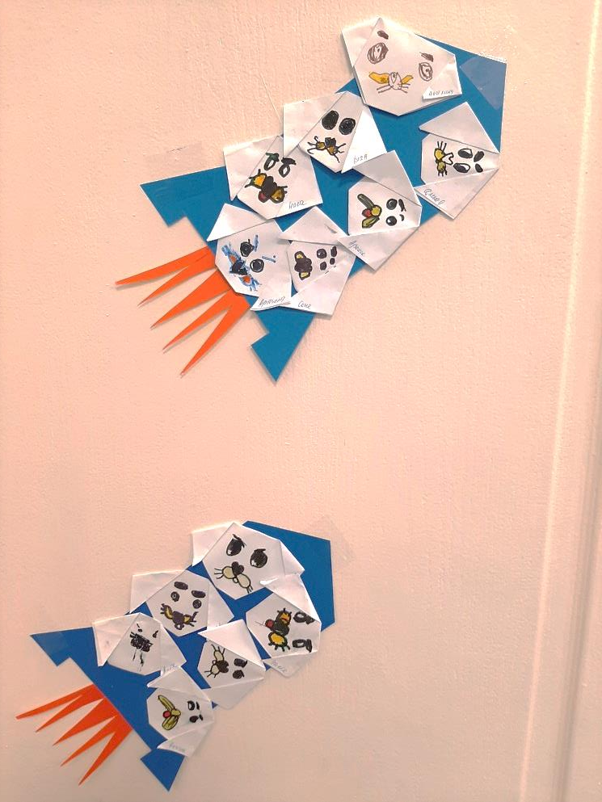
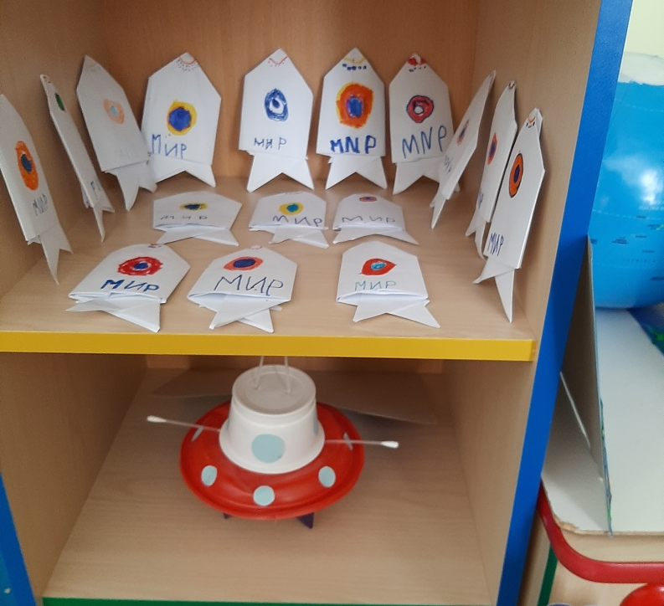
ПЛАН РЕАЛИЗАЦИИ ПРОЕКТА
14
Аппликация. Оригами:
Космическая ракета,
Белка и Стрелка летят в космос.

Slide 15
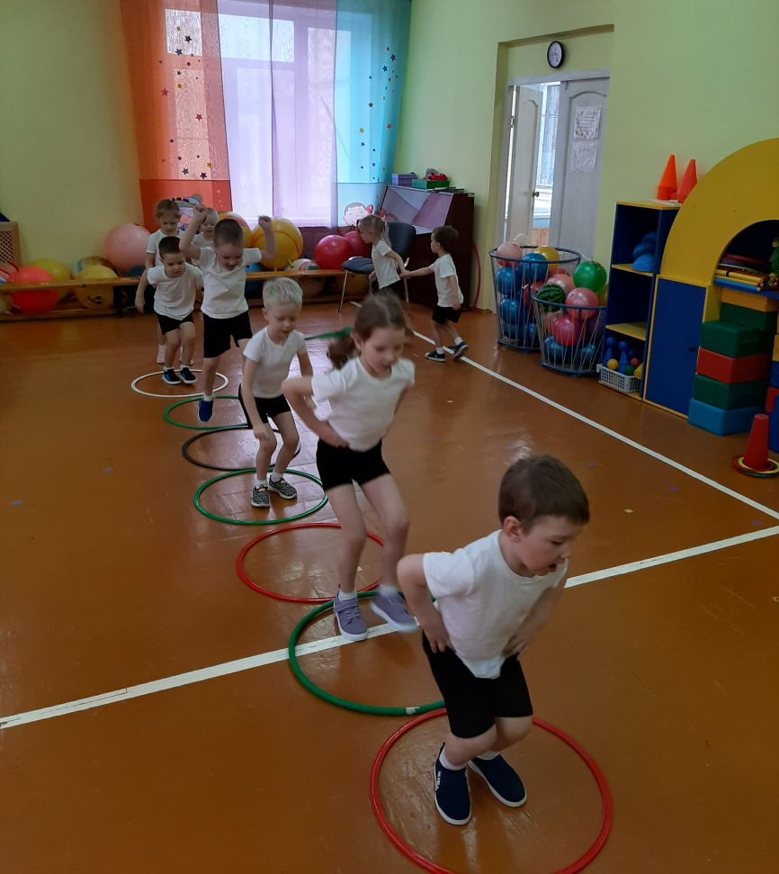
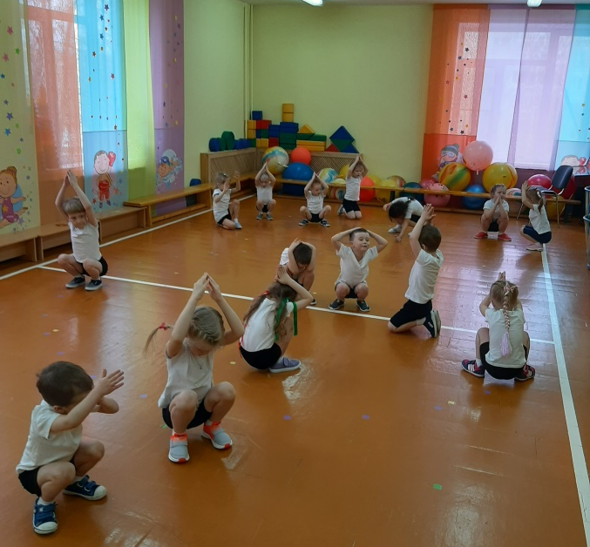
ПЛАН РЕАЛИЗАЦИИ ПРОЕКТА
15
Физкультура. Игры:
Солнце – чемпион,
Невесомость,
Космонавты,
Заправь ракету.

Slide 16
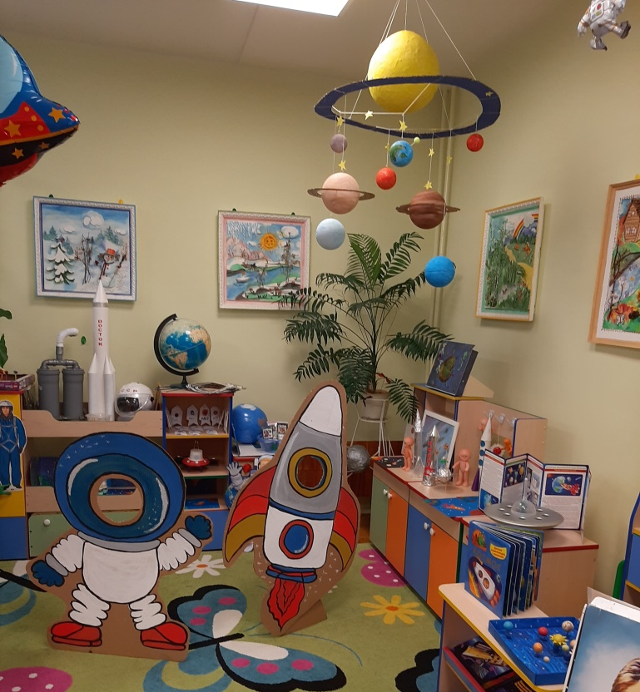
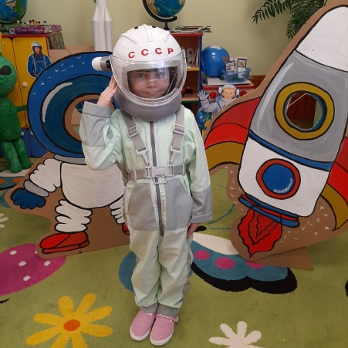
ПЛАН РЕАЛИЗАЦИИ ПРОЕКТА
16
Утренние беседы:
Что изменилось в группе? (новая предметная среда в зонах по теме).
Что такое космос?
Планеты солнечной системы.
Что я могу увидеть в космосе?
Что случится с нашей планетой, если…?
Кого принимают в космонавты.
О профессии «Космонавт».

Slide 17
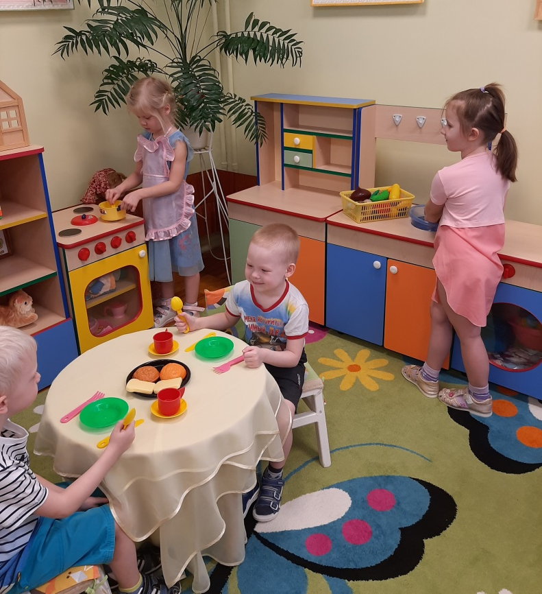
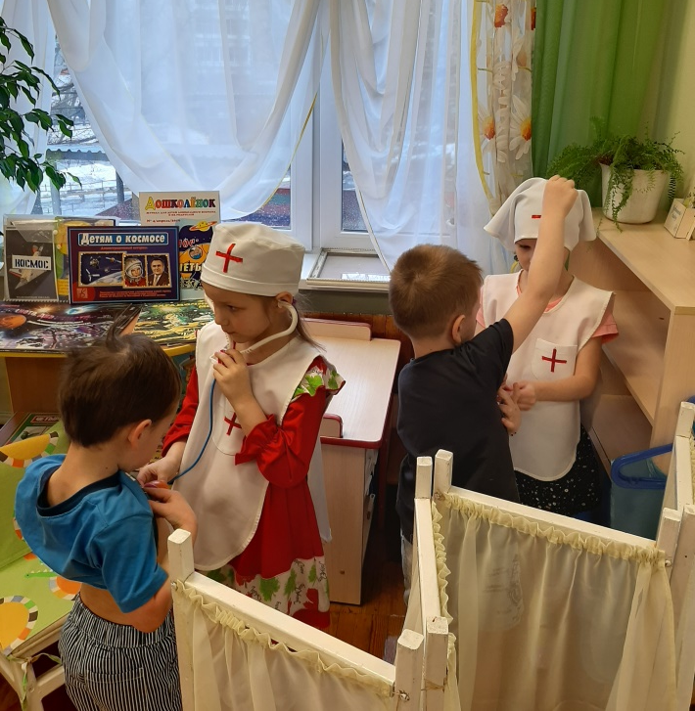
ПЛАН РЕАЛИЗАЦИИ ПРОЕКТА
ПЛАН РЕАЛИЗАЦИИ ПРОЕКТА
17
Сюжетно-ролевые игры:
Больница,
Покормим будущих космонавтов.

Slide 18
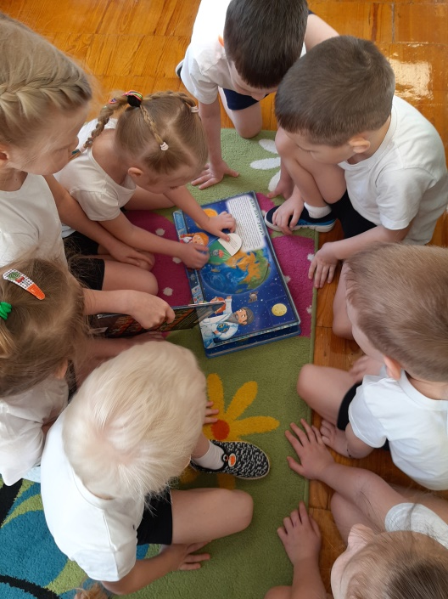
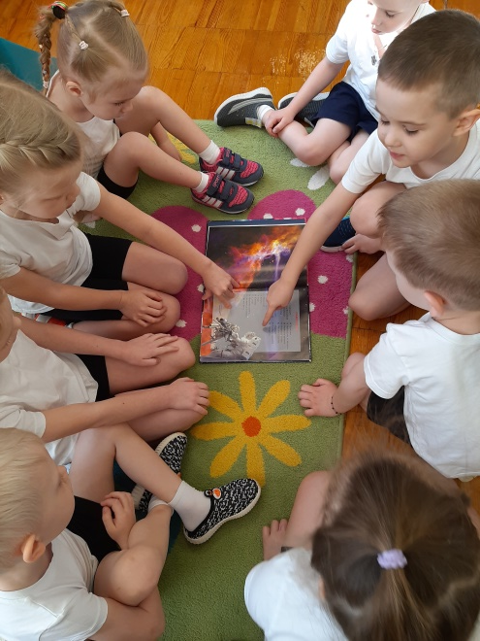
ПЛАН РЕАЛИЗАЦИИ ПРОЕКТА
18
Разучивание считалки «На Земле жил звездочет»,
Загадки-обманки,
Рассматривание художественной литературы по теме,
Мультфильмы «Белка и Стрелка», «Тайна третьей планеты», «Незнайка на Луне».

Slide 19
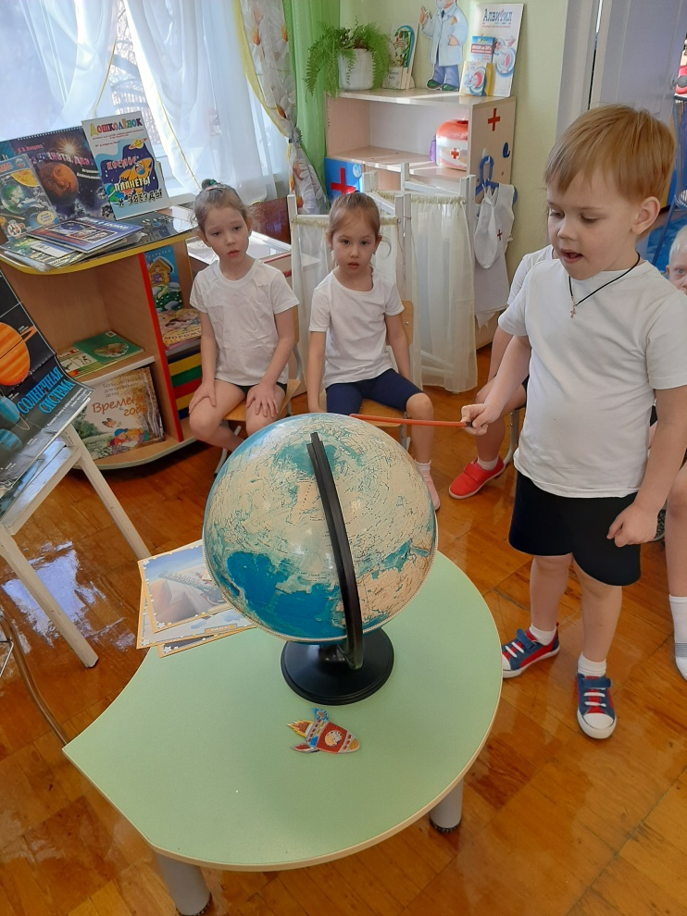
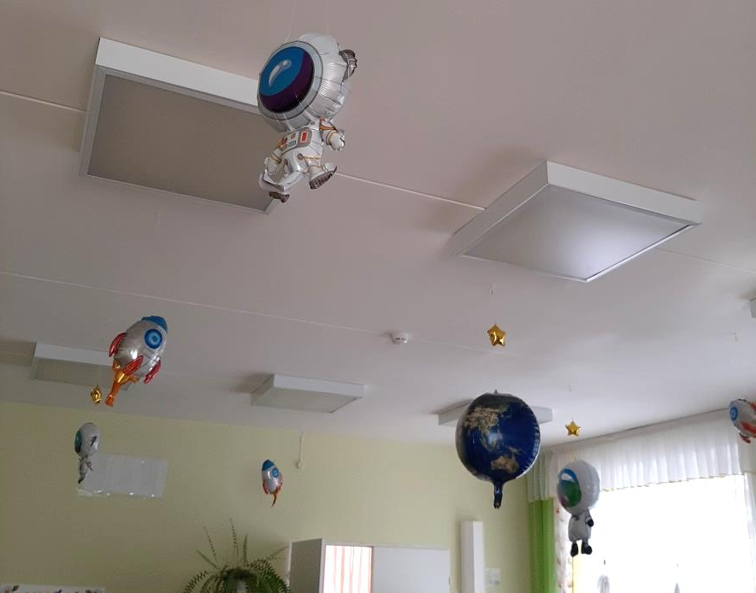
ПЛАН РЕАЛИЗАЦИИ ПРОЕКТА
19
Экспериментирование:
«Как летит ракета» (воздушный шар),
С глобусом и лампой «День-ночь».

Slide 20
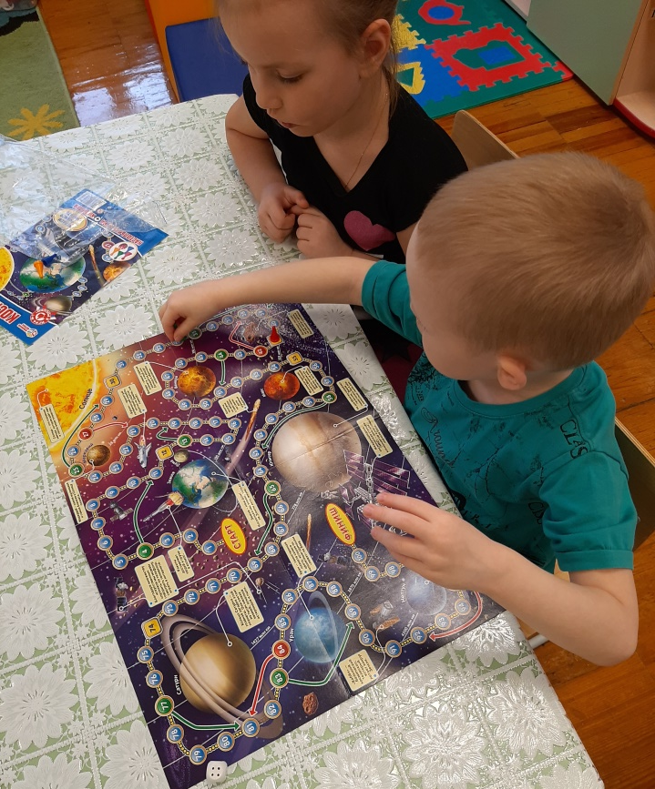
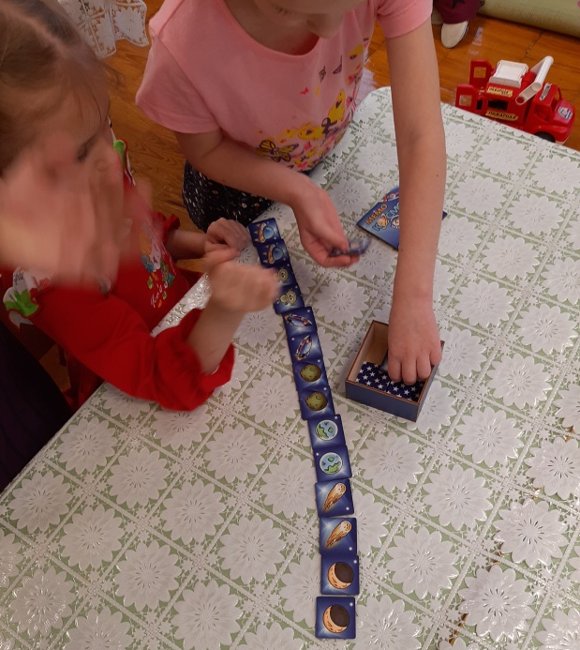
ПЛАН РЕАЛИЗАЦИИ ПРОЕКТА
20
Игры:
Настольная игра «Солнечная система»,
Мемо «Космос»,
Игра-ходилка «Космос»,

Slide 21
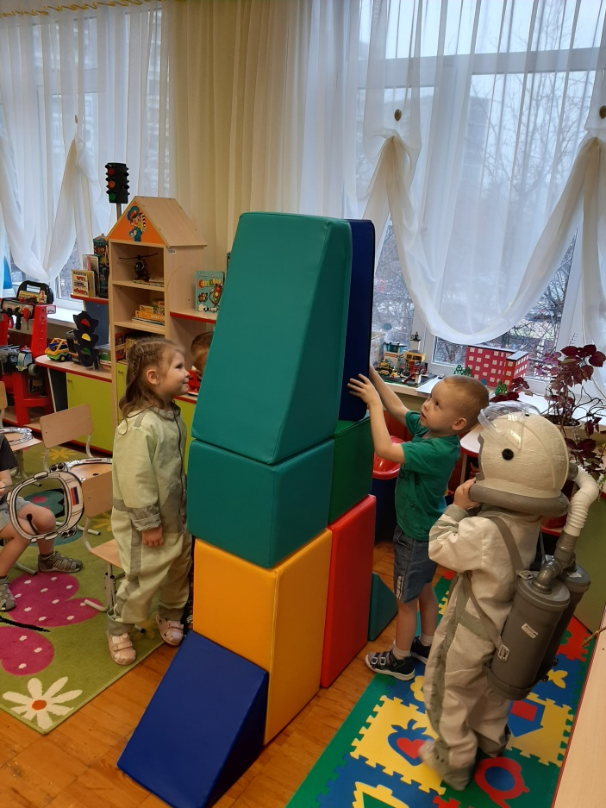
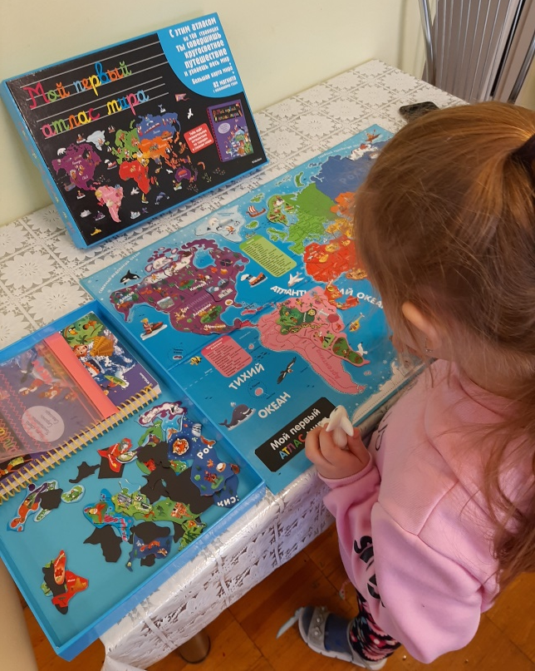
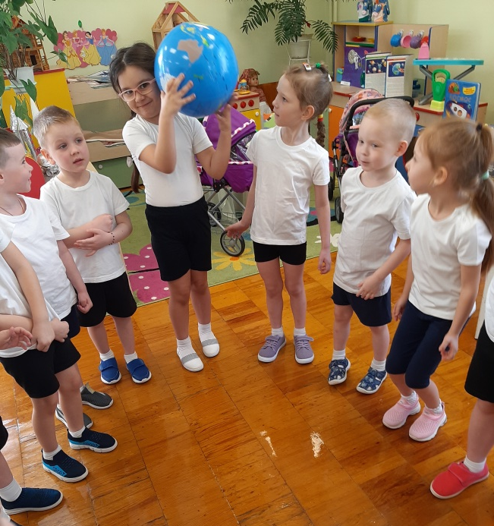
ПЛАН РЕАЛИЗАЦИИ ПРОЕКТА
21
Игры:
Магнитная игра «Атлас мира»,
Строительная игра «Строим ракету»,
С мячом.

Slide 22
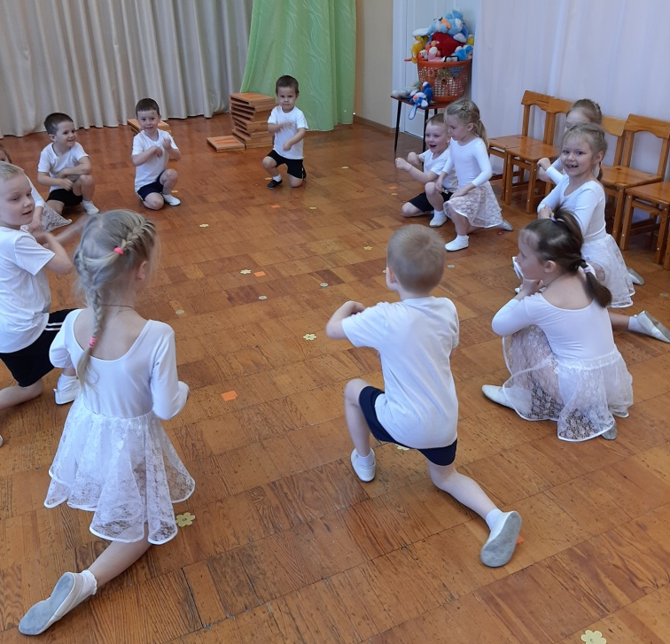
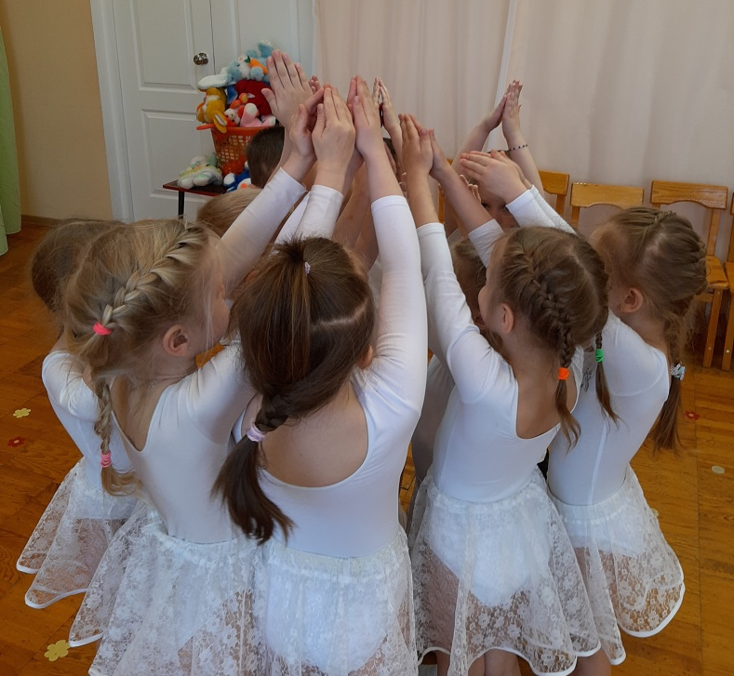
ПЛАН РЕАЛИЗАЦИИ ПРОЕКТА
22
Музыкальное занятие и хореография:
Музыкальная игра «Я-ракета»,
Игра «Космическая фигура»,
Музыкальная игра «Космонавты и инопланетяне».

Slide 23
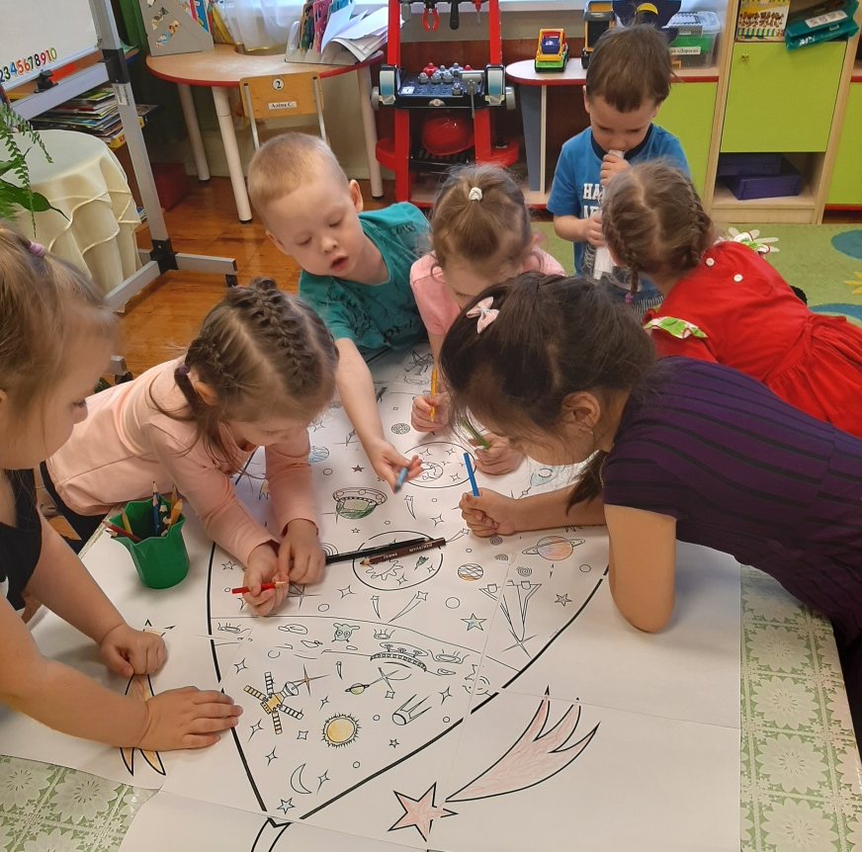
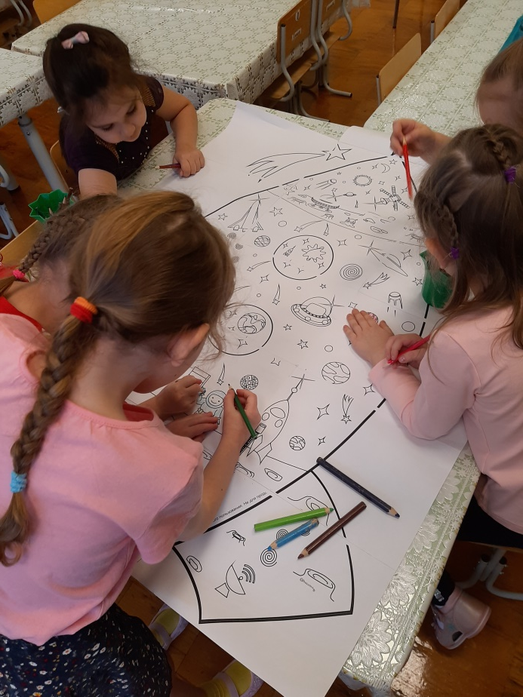
ПЛАН РЕАЛИЗАЦИИ ПРОЕКТА
23
Раскрашивание «Звездная фантазия».

Slide 24
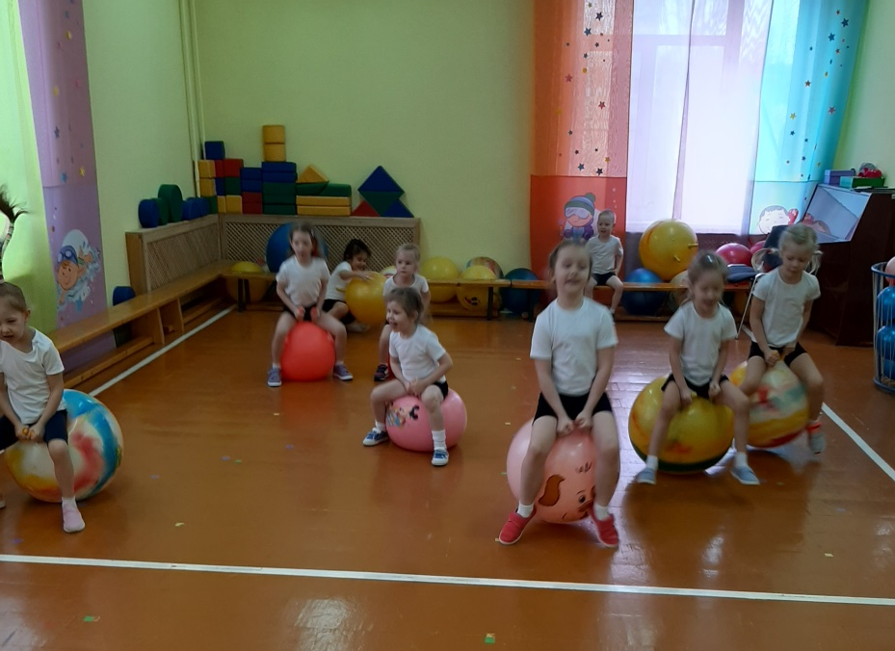
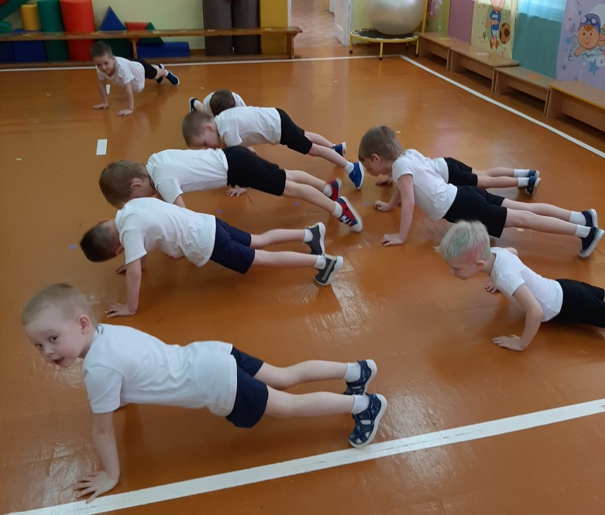
ПЛАН РЕАЛИЗАЦИИ ПРОЕКТА
24
Тренировка команды космического корабля.

Slide 25
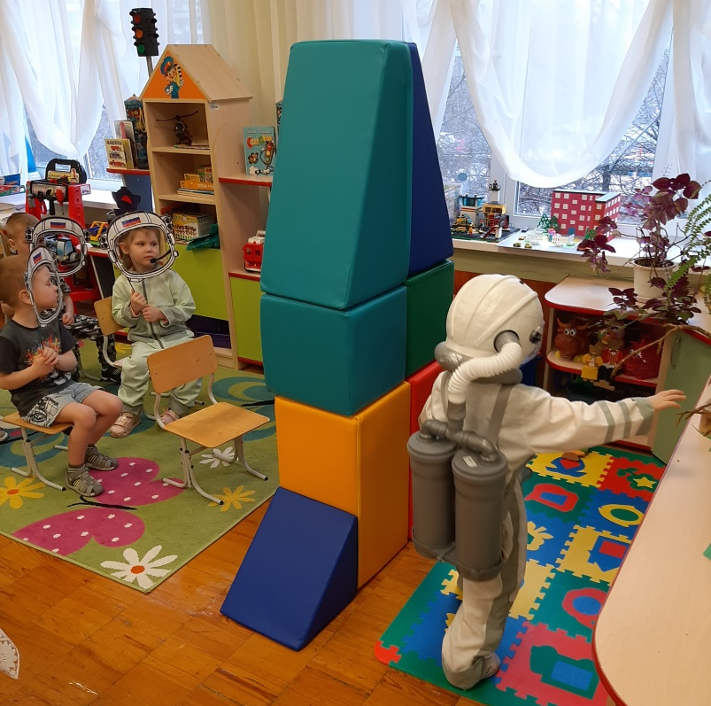
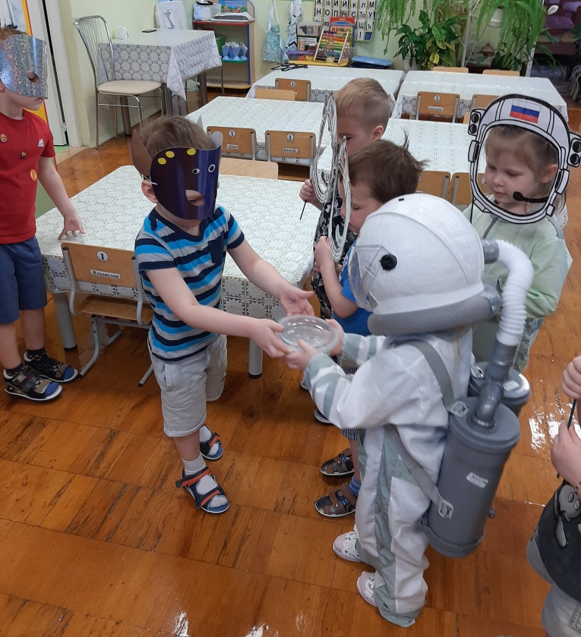
ПЛАН РЕАЛИЗАЦИИ ПРОЕКТА
25
Сюжетно-ролевая игра «Путешествие на другую планету».

Slide 26
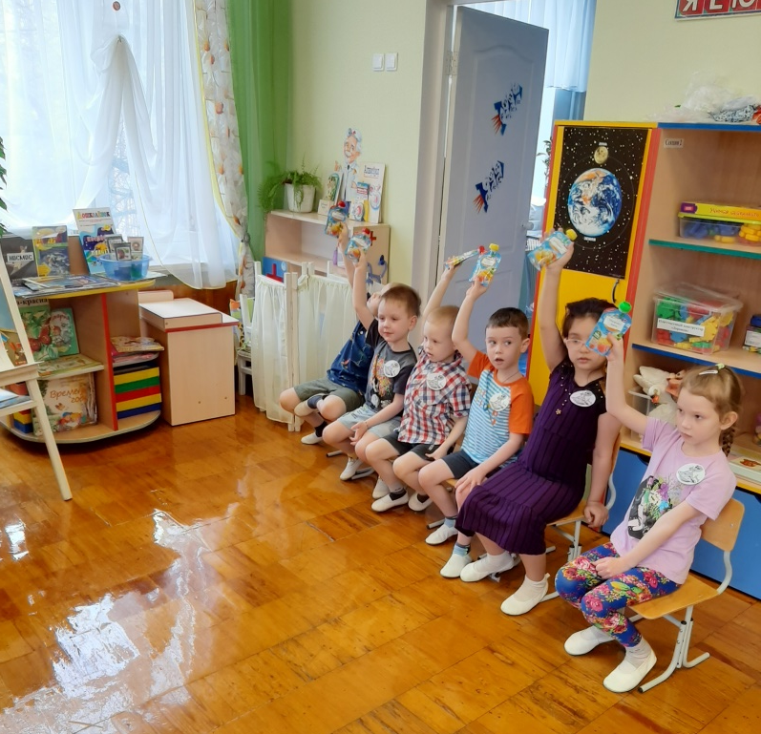
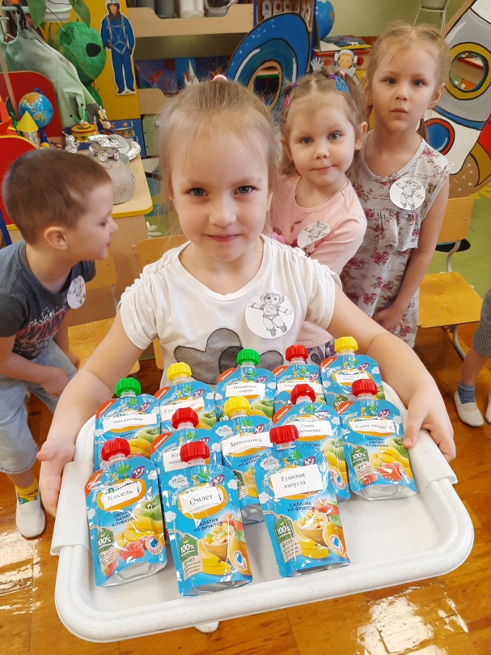
ЭТАПЫ ПРОЕКТА
26
III. Заключительный этап:
Итоговая викторина «Неизведанный мир космоса».

Slide 27
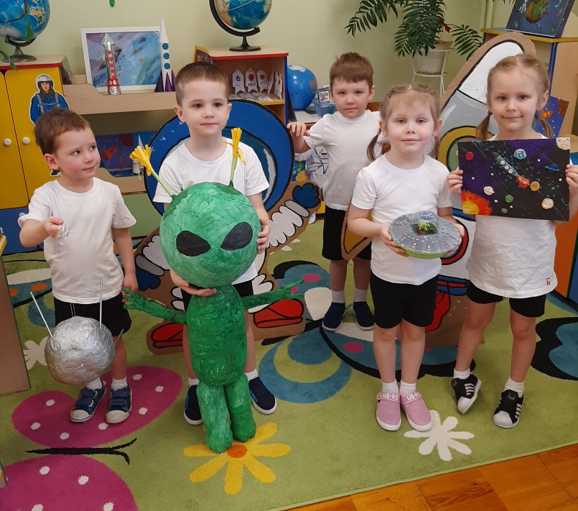
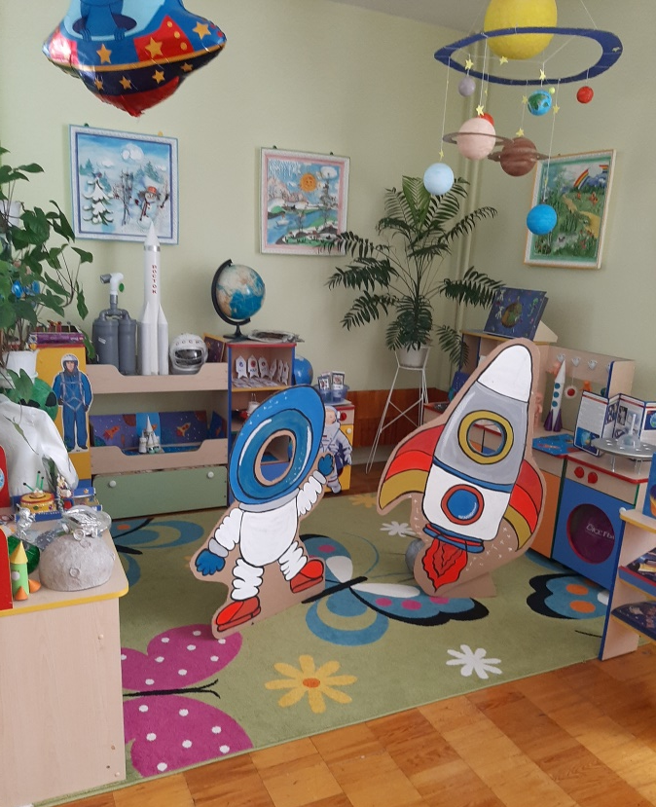
ЭТАПЫ ПРОЕКТА
27
III. Заключительный этап:
Выставка совместных работ «Неизведанный мир космоса» в музее космонавтики группы 4 «Ромашка».

Slide 28
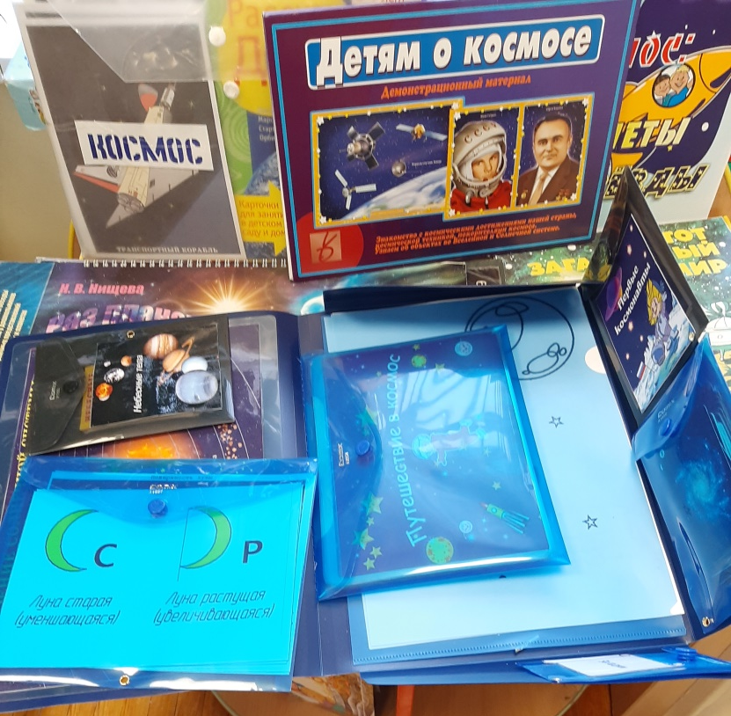
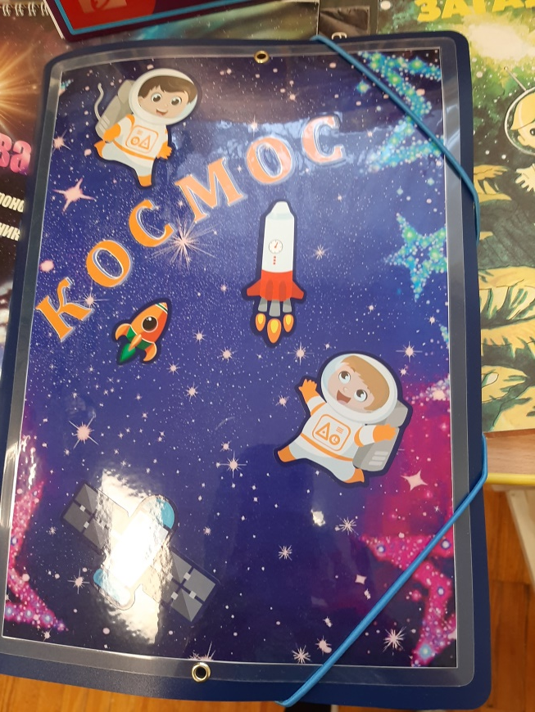
ЭТАПЫ ПРОЕКТА
28
III. Заключительный этап:
Создание Лэпбука «Космос».

Slide 29
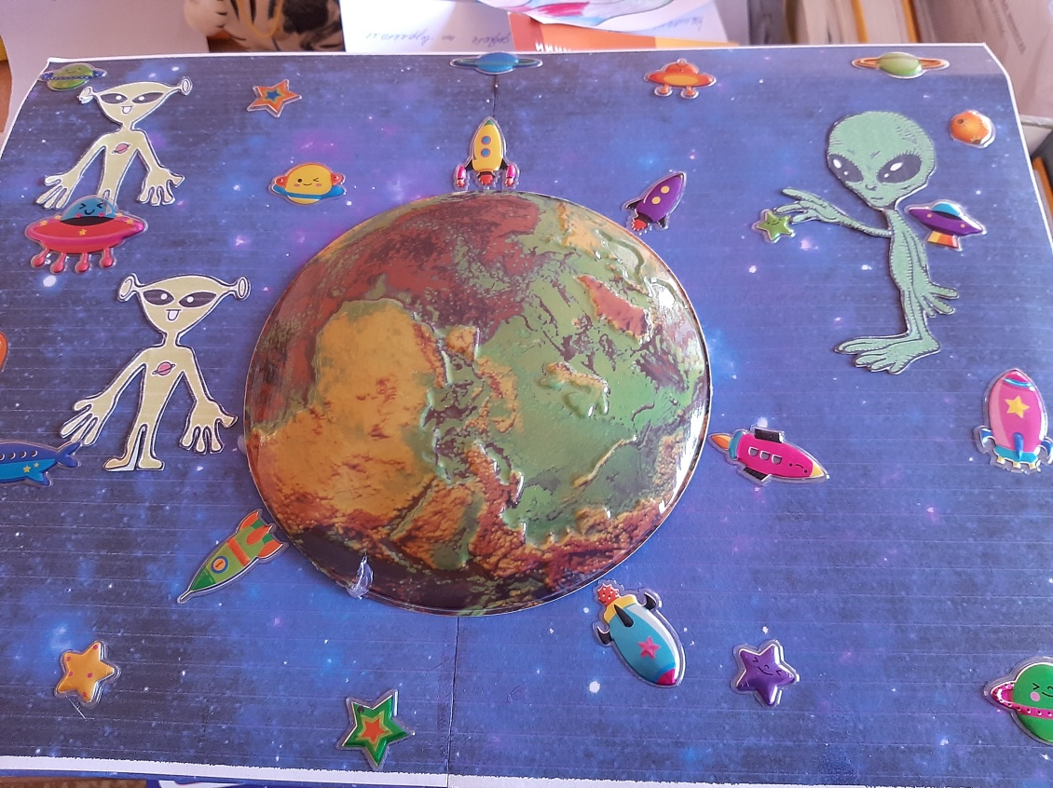
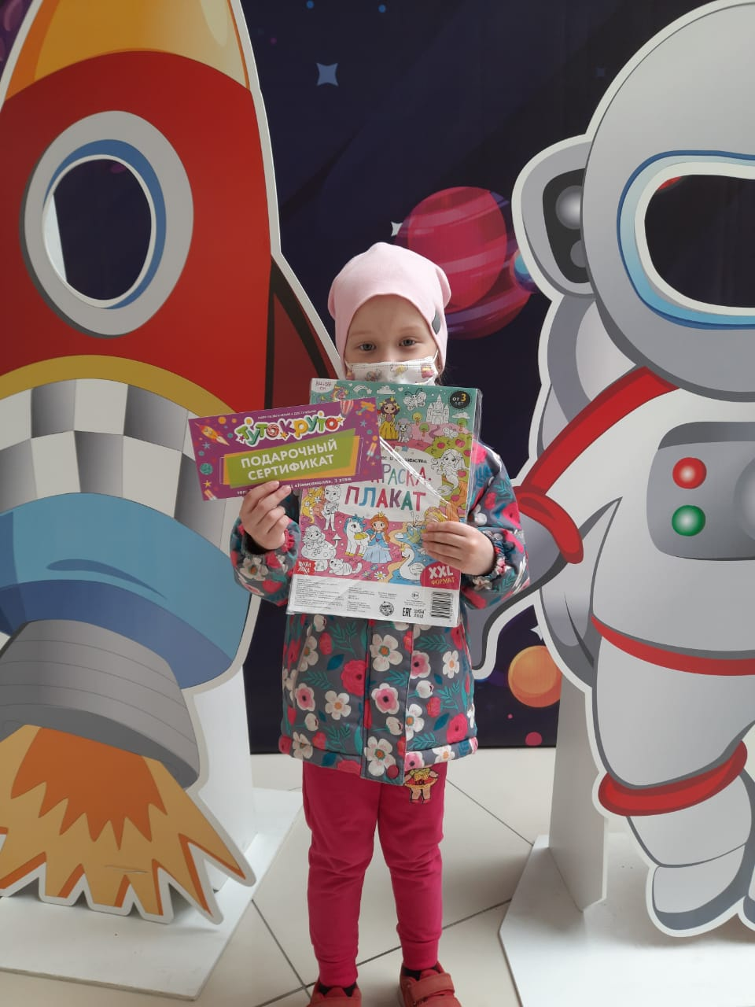
ЗАКЛЮЧИТЕЛЬНЫЙ ЭТАП
29
Конкурс рисунков на тему «Космос» в ТРЦ «КомсоМОЛЛ»

Slide 30
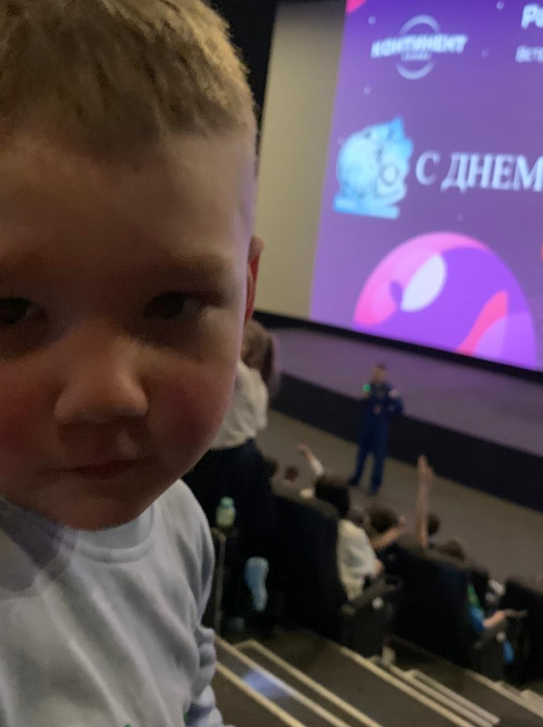
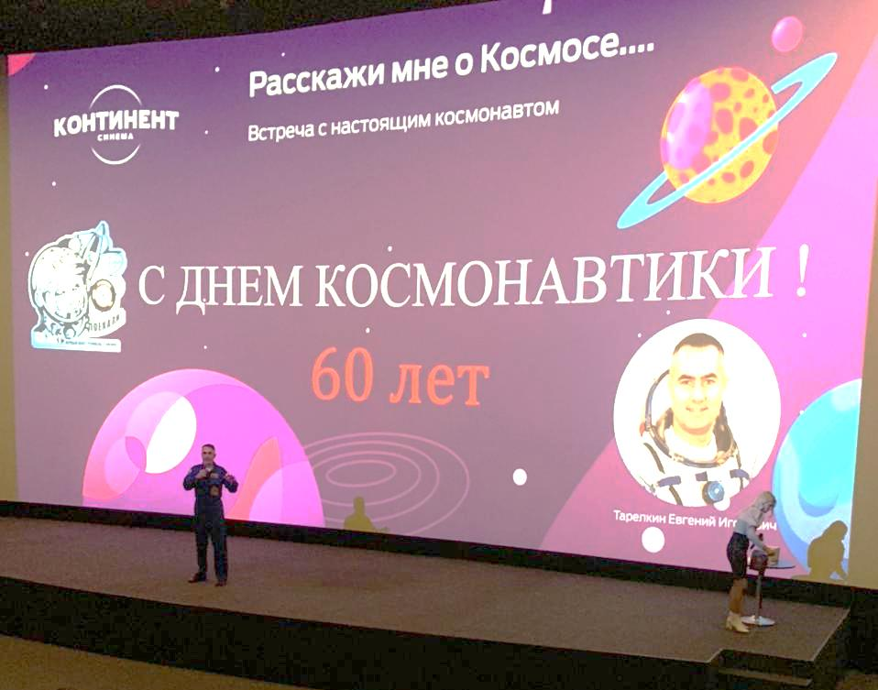
ЗАКЛЮЧИТЕЛЬНЫЙ ЭТАП
30
Встреча с российским 115-м космонавтом Тарелкиным Евгением Игоревичем в ТРЦ «КомсоМОЛЛ»

Slide 31
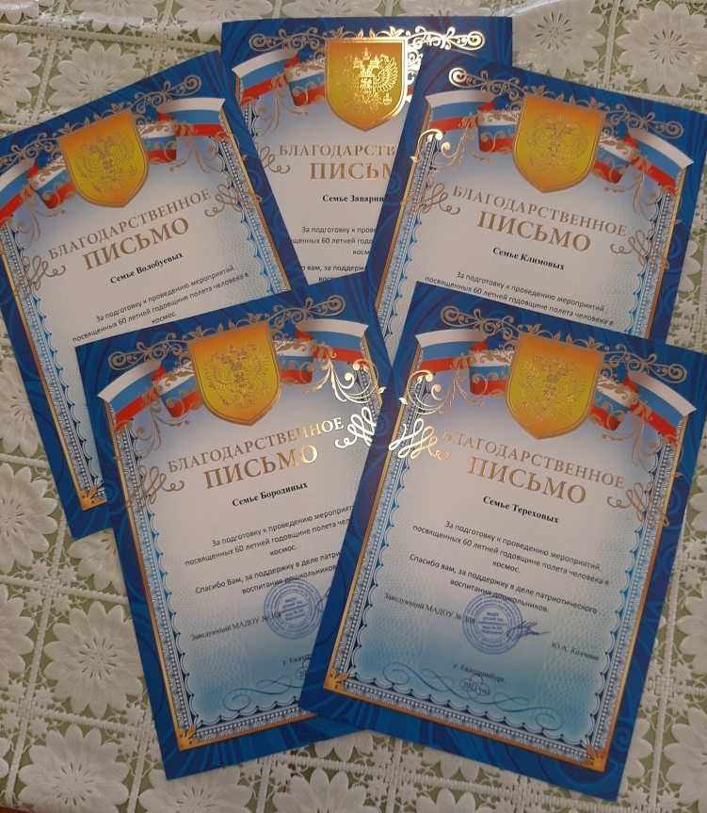
РАБОТА С РОДИТЕЛЯМИ
31
Участвовали в оформлении группы к «Дню космонавтики»,
Шитье костюмов космонавтов,
Маски космонавтов и инопланетян,
Макет солнечной системы,
Лэпбук «Космос»,
Фотозона,
Совместные поделки с детьми.

Slide 32
«Человечество не останется вечно на Земле,
Но, в погоне за светом и пространством,
Сначала робко проникнет за пределы атмосферы,
А затем завоюет себе все
Околосолнечное пространство».
К.Циолковский
32

